Slide 1
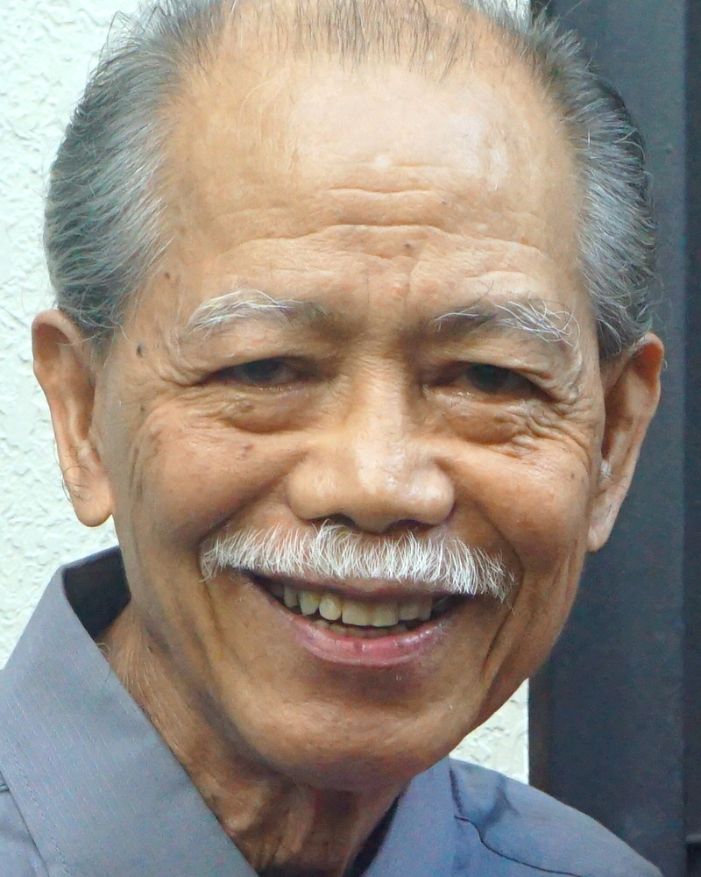
Adult Bible Study Guide
Jul • Aug • Sep 2023
How Were the Christian Slaves Supposed to Be Treated by Their Christian Masters in Paul’s Era?
Good&Faithful
@ClaRoVicente8804
Notes:
Paano Dapat Taratuhin ang mga Kristiyanong Alipin ng Kanilang mga Kristiyanong Amo sa Kapanahunan ni Pablo?

Slide 2
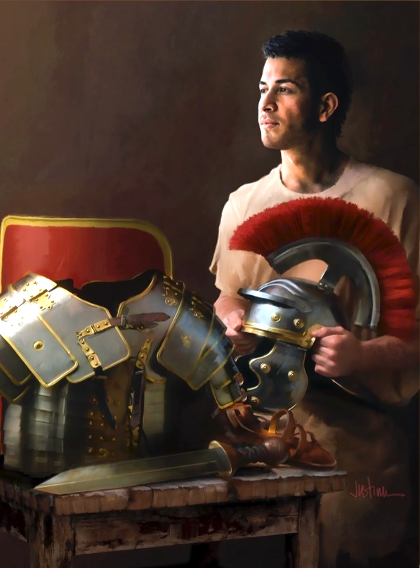
John K. McVay
Principal Contributor
Notes:
Mga Taga-Efeso.

Slide 3
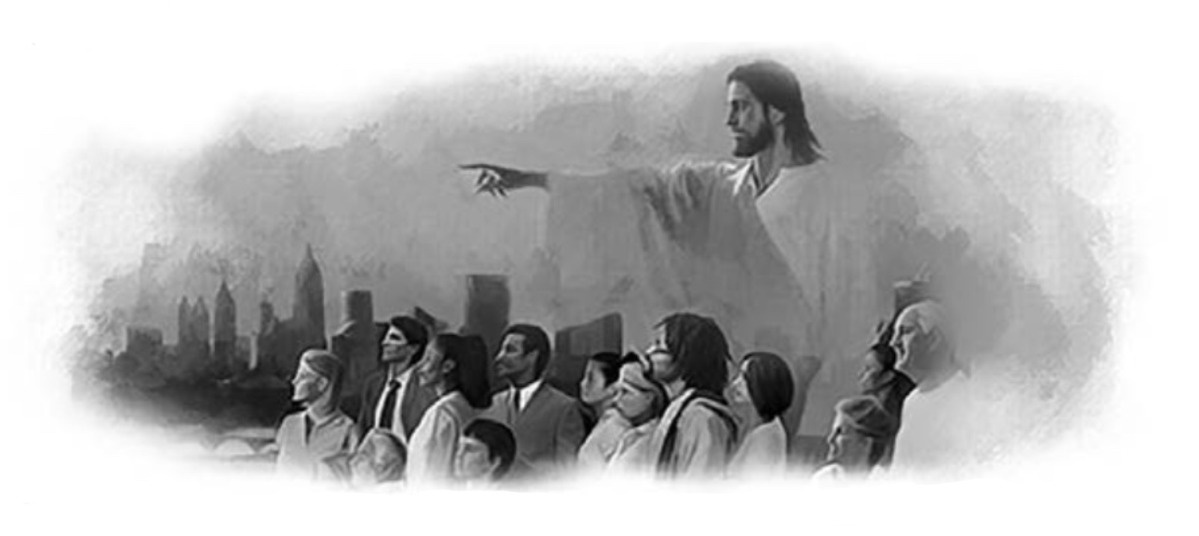
Ephesians
Lesson 11, September 9, 2023
Practicing Supreme Loyalty to Christ
Notes:
Pagsasabuhay ng Sukdulang Katapatan kay Cristo.

Slide 4
Practicing Supreme Loyalty to Christ
Key Text
Ephesians 6:9 NIV
“And masters, treat your slaves in the same way. Do not threaten them, since you know that he who is both their Master and yours is in heaven, and there is no favoritism with him.”
Notes:
Susing Talata. “At mga panginoon, gayundin ang inyong gawin sa kanila, iwasan ang pananakot yamang nalalaman ninyo na kayo ay may iisang Panginoon sa langit, at siya'y walang itinatanging tao” (Efeso 6:9).

Slide 5
Practicing Supreme Loyalty to Christ
Initial Word
Today, in our time and culture, our important challenge is to read Ephesians 6:1–9 in the context of the full story of salvation, as is revealed in the complete Bible.
What can we learn as we watch Paul apply the values of the gospel to the flawed social structures of his day?
Notes:
Panimulang Salita. Ngayon, sa ating panahon at kultura, ang ating mahalagang hamon ay basahin ang Efeso 6:1–9 sa konteksto ng lubos na kuwento ng kaligtasan, gaya ng pagkahayag sa buong Biblia. ¶ Ano ang maaaring nating matutunan samantalang ating tinitingnan ang paggamit ni Pablo sa mga pinahahalagahan ng ebanghelyo sa may depektong istraktura ng lipunan sa kanyang kapanahunan?

Slide 6
Practicing Supreme Loyalty to Christ
Quick Look
1. Advice to Children
“Obey Your Parents” (Eph. 6:1–3).
2. Advice to Parents
“Do Not Provoke Your Children” (Eph. 6:4).
3. On Slaves and Slave Masters
(a) Slavery in Paul’s Day (1 Cor. 7:20–24).
(b) Slaves of Christ (Eph. 6:5–8).
(c) Masters Who Are Slaves (Col. 4:1).
Notes:
(1) Payo sa mga Anak
(2) Payo sa mga Magulang
(3) Tungkol sa mga Alipin at Amo ng mga Alipin
¶ “Sundin ang Inyong mga Magulang” (Efeso 6:1–3).
¶ “Huwag Itulak sa Galit ang Inyong mga Anak (Efeso 6:4).
¶ (a) Pang-aalipin sa Panahon ni Pablo (1 Corinto 7:20–24).
(b) Mga Alipin ni Cristo (Efeso 6:5–8).
(c) Mga Amo na Mga Alipin (Colosas 4:1).

Slide 7
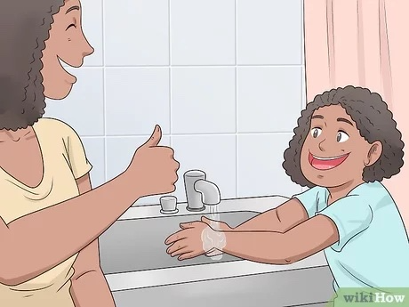
Practicing Supreme Loyalty to Christ
1. Advice to Children
Ephesians 6:1–3 nkjv
“Children, obey your parents in the Lord, for this is right. ‘Honor your father and mother,’ which is the first commandment with promise:
‘that it may be well with you and you may live long on the earth.’ ”
Notes:
1. Payo sa mga Anak. “Mga anak, sundin ninyo ang inyong mga magulang sa Panginoon, sapagkat ito'y matuwid. ‘Igalang mo ang iyong ama at ina’—ito ang unang utos na may pangako, ¶ ‘upang maging mabuti ang inyong kalagayan at ikaw ay mabuhay nang matagal sa ibabaw ng lupa’ ” (Efeso 6:1–3).

Slide 8
1. Advice to Children
“Obey Your Parents”
Who are considered children?
• The word “children” (Greek, ta tekna) could refer to a wide range of ages since children remained under the father’s authority until the father was 60 (in the Greek tradition) or until his death (in the Roman one).
• These children, though, are young enough to be under parental training (Eph. 6:4) but old enough themselves to be disciples in their own right.
Notes:
¶ • Ang salitang “mga anak” (Griyego, ta tekna) ay maaaring tumukoy sa isang malawak na hanay ng mga edad, dahil ang mga anak ay nananatiling nasa ilalim ng awtoridad ng ama hanggang ang ama ay 60 taong gulang (sa Griyegong tradisyon) o hanggang sa kanyang kamatayan (sa Romano naman). ¶ • Ang mga anak na ito, gayunman, ay sapat na bata pa upang mapasailalim sa pagsasanay ng mga magulang (Efeso 6:4) ngunit sapat na may edad na mismo upang maging mga alagad sa kanila ng sariling karapatan.

Slide 9
1. Advice to Children
“Obey Your Parents”
The Command to Obey is Not Absolute
When the commands of parents “contradict the requirements of Christ, then, painful though it may be, they [children] must obey God and trust the consequences with Him.”
—The Adventist Home 293.
Notes:
Hindi lubusan ang utos na sumunod. ¶ Kapag ang mga utos ng mga magulang ay ”sumasalungat sa mga kahilingan ni Cristo, kung gayon, masakit man ito, sila [mga anak] ay kailangang sundin ang Diyos at ipagkatiwala ang mga kahihinatnan sa Kanya.”

Slide 10
“Obey Your Parents”
“Honor Your Parents”
• The exhortation to children by quoting the fifth commandment, bears witness to the high value placed on the Ten Commandments as a source of guidance for Christian believers.
• The fifth commandment bears witness that honoring parents is part of God’s design for human beings to thrive.
• Respect for parents, imperfect though they may be, will help foster health and well-being.
Notes:
Igalang ang Iyong mga Magulang ¶ • Ang masidhing pagpapayo sa mga anak sa pamamagitan ng pagsipi sa panglimang utos ay sumasaksi sa mataas na pagpapahalagang inilalagay sa Sampung utos bilang panggagalingan ng gabay para sa mga mananampalatayang Kristiyano. ¶ • Sumasaksi ang panglimang utos na ang pagpaparangal sa mga magulang ay bahagi ng desenyo ng Diyos para ang tao ay umunlad. ¶ • Ang paggalang para sa mga magulang, hindi man sila perpekto, ay tutulong na payamanin ang kalusugan at kagalingan.

Slide 11
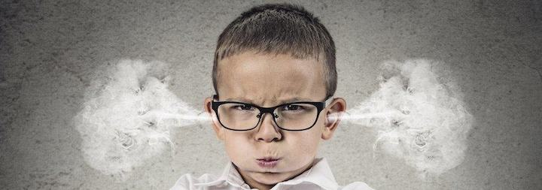
Practicing Supreme Loyalty to Christ
2. Advice to Parents
Ephesians 6:4 esv
“Fathers, do not provoke your children to anger, but bring them up in the discipline and instruction of the Lord.”
Notes:
2. Payo sa mga Magulang. “Kayong mga ama, huwag ninyong itulak sa galit ang inyong mga anak, sa halip ay palakihin ninyo sila sa disiplina at pangaral ng Panginoon” (Efeso 6:4).

Slide 12
2. Advice to Parents
“Do Not Provoke Your Children”
Two different Advices
• “He who loves his son will whip him often…. Pamper a child, and he will terrorize you; play with him, and he will grieve you…. Discipline your son and make his yoke heavy, so that you may not be offended by his shamelessness” (Sirach 30:1, 9, 13 NRSV).
Notes:
“Huwag Itulak sa Galit ang Inyong mga Anak. Dalawang magkaibang payo. ¶ • “Siya na minamahal ang kanyang anak ay madalas siyang papaluin…. Palayawin ang isang bata, at ikaw ay pagdadalamhatiin niya. Disiplinahin ang iyong anak at pabigatin ang kanyang pamatok, upang ikaw ay hindi mainsulto ng kanyang kawalanghiyaan” (Sirach 30:1, 9, 13).

Slide 13
“Do Not Provoke Your Children”
Two Different Advices
• In Paul’s day, fathers had complete legal power over their children, who were regarded as their property.
• Fathers had the right to inflict violent punishment, even death, on their children.
• Indeed, in some respects a father’s power over his children exceeded a master’s authority over his slaves.
Notes:
• Sa panahon ni Pablo, ang mga ama ay may lubos na kapangyarihang legal sa kanilang mga anak, na itinuturing na kanilang pag-aari. ¶ • Ang mga ama ay may karapatang maggawad ng marahas na parusa, kahit pa kamatayan, sa kanilang mga anak. ¶ • Sa katunayan, sa ilang kaparaanan ang kapangyarihan ng isang ama sa kanyang mga anak ay humihigit pa sa awtoridad ng isang amo sa kanyang mga alipin.

Slide 14
“Do Not Provoke Your Children”
Two Different Advices
• “Fathers and mothers…are to require obedience, not with a storm of words, but in a kind, loving manner…. Be pleasant in the home. Restrain every word that would arouse unholy temper. … No license is given in God’s Word for parental severity or oppression or for filial disobedience.
The law of God, in the home life and in the government of nations, flows from a heart of infinite love.”—Child Guidance 259.
• “Fathers and mothers…are to require obedience, not with a storm of words, but in a kind, loving manner….
Notes:
• “Ang ama at ina…ay ipag-uutos ang pagsunod, hindi sa isang unos ng mga salita, kundi sa isang mabait at maibiging paraan…. ¶ Maging kaaya-aya sa tahanan. Pigilan ang bawat salita na pupukaw sa walang kabanalang init ng ulo. … Walang pahintulot ang ibinibigay sa Salita ng Diyos para sa kalupitan ng mga magulang o pang-aapi o pagsuway ng anak sa magulang. ¶ • Ang kautusan ng Diyos, sa buhay ng tahanan at sa pamamahala ng mga bansa ay dumadaloy mula sa isang pusong may walang katapusang pag-ibig.”

Slide 15
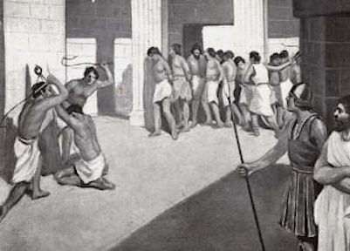
Practicing Supreme Loyalty to Christ
3. On Slaves and Slave Masters
a. Slavery in Paul’s Day
1 Corinthians 7:20–23 NKJV
“Let each one remain in the same calling in which he was called. Were you called while a slave? Do not be concerned about it…. For he who is called in the Lord while a slave is the Lord’s freedman.
Likewise he who is called while free is Christ’s slave. You were bought at a price; do not become slaves of men.
Notes:
3. Tungkol sa mga Alipin at Amo ng mga Alipin. a. Pang-aalipin sa Panahon ni Pablo. ¶ “Ang bawat isa ay hayaang manatili sa kalagayan nang siya ay tawagin. Isa ka bang alipin nang ikaw ay tawagin? Wala kang dapat alalahanin. … Sapagkat ang tinawag na maging kaisa ng Panginoon nang siya'y alipin ay malaya sa Panginoon, ¶ at ang tinawag naman nang siya'y malaya ay alipin ni Cristo. Mahal ang pagkabili sa inyo, kaya huwag kayong maging mga alipin ng mga tao” (1 Corinto 7:20–23).

Slide 16
3. On Slaves and Slave Masters
a. Slavery in Paul’s Day
Slavery in the Greco-Roman world
• Not focused on a single ethnic group.
• Urban, household slaves were sometimes offered opportunities for education and could work as architects, physicians, and philosophers.
• Freedom sometimes occurred for these household slaves after a limited period of service, though most slaves never gained their freedom.
Notes:
Pang-aalipin sa Mundo ng Greko-Romano. ¶ • Hindi nakapokus sa iisang etnikong grupo. ¶ • Ang mga sambahayang alipin sa lungsod ay nag-aalok ng mga oportunidad para sa edukasyon at maaaring magtrabaho bilang mga arkitekto, doktor, at pilosopo. ¶ Nangyayari kung minsan ang kalayaan para sa mga sambahayang alipin pagkatapos ng isang limitadong panahon ng paglilingkod, bagaman karamihan ng mga alipin ay hindi nakakalaya.

Slide 17
3. On Slaves and Slave Masters
a. Slavery in Paul’s Day
• In an attempt to acknowledge such differences, a number of recent Bible versions translate the Greek term doulos (“slave”) in Ephesians 6:5–8 as “bondservant.”
• Regardless, slavery at any time, in any culture, in any circumstances, is an inexcusable evil, and God will judge, and condemn, slaveholders according to His infinite justice—and for that we can be thankful.
Notes:
• Sa isang pagtatangkang kilalanin ang gayong pagkakaiba, isang bilang ng hindi pa natatagalang mga bersiyon ng Biblia ay isinasalin ang Griyegong doulos (“alipin”) sa Efeso 6:5–8 na “lingkod na walang bayad.” ¶ • Gayon pa man, ang pang-aalipin sa anumang panahon, sa anumang kultura, sa anumang katayuan, ay isang hindi mapapatawad na masama, at huhukuman at paparusahan ng Diyos ang mga amo ng mga alipin ayon sa Kanyang walang katapusang katarungan—at para doon ay makapagpapasalamat tayo.

Slide 18
3. On Slaves and Slave Masters
a. Slavery in Paul’s Day
• Slavery was an ever-present evil in Paul’s world.
• He addresses it, not as a social reformer but as a pastor who advises believers how to deal with current realities and to cast a new vision centered on the transformation of the individual believer, which later could have wider implications for society at large.
Notes:
¶ • Ang pag-aalipin ay isang laging naroroong kasamaan sa daigdig ni Pablo. ¶ • Pinatungkulan niya ito, hindi bilang isang repormador ng lipunan kundi bilang isang pastor na nagpapayo sa mga mananampalataya kung paano pakitunguhan ang kasalukuyang mga reyalidad at upang gumawa ng isang bagong pangitain na nakasentro sa pagbabagong-anyo ng indibiduwal na mananampalataya, na maya-maya ay magkakaroon ng mas malawak na implikasyon para sa lipunan sa pangkalahatan.

Slide 19
Practicing Supreme Loyalty to Christ
3. On Slaves and Slave Masters
b. Slaves of Christ (Eph. 6:5–8 esv)
“Bondservants, obey your earthly masters with fear and trembling, with a sincere heart, as you would Christ, not by the way of eye-service, as people-pleasers, but as bondservants of Christ, doing the will of God from the heart, rendering service with a good will as to the Lord and not to man,
knowing that whatever good anyone does, this he will receive back from the Lord, whether he is a bondservant or is free.”
Notes:
b. Mga Alipin ni Cristo ¶ “Kayong mga alipin, sundin ninyo ang inyong mga panginoon dito sa lupa nang may buong paggalang na taglay ang katapatan ng inyong puso, na gaya ng kay Cristo. Sundin ninyo sila hindi lamang kapag nakatingin sila sa inyo bilang pakitang-tao lang, kundi bilang mga alipin ni Cristo. Buong puso ninyong gawin ang kalooban ng Diyos. Maglingkod kayo nang may mabuting hangarin, na parang sa Panginoon kayo naglilingkod at hindi sa mga tao, ¶ sapagkat alam naman ninyong gagantimpalaan ng Panginoon ang sinumang gumagawa ng mabuti, alipin man siya o malaya” (Efeso 6:5–8).

Slide 20
3. On Slaves and Slave Masters
b. Slaves of Christ
Asked to make a grand substitution
• Christian slaves to obey their masters, offering heartfelt, excellent service.
• They are not to place their slave master in the place of Christ, offering to him the allegiance that belongs only to Christ.
• In the commitments and allegiance that motivate their heartfelt, excellent service, they are to substitute Christ, the Lord, for the slave master.
Notes:
Hinilingang gamawa ng isang malaking paghalili. ¶ • Ang mga aliping Kristiyano ay susundin ang kanilang mga amo, nagbibigay ng taos-puso at mahusay na paglilingkod. ¶ • Hindi nila ilalagay ang kanilang amo ng mga alipin sa lugar ni Cristo, ibinibigay sa kanya ang katapatang-loob na para lamang kay Cristo. ¶ Sa pagtatalaga at katapatang-loob na nag-uudyok sa kanilang taos-puso at mahusay na paglilingkod, kanilang ihahalili si Cristo, ang Panginoon, para sa mga amo ng alipin.

Slide 21
3. On Slaves and Slave Masters
b. Slaves of Christ
Slave-Master Relationship
• Their slave masters are diminished as their “earthly masters,” pointing toward the real and heavenly Master (Eph. 6:5 ESV).
• They are to serve “with fear and tremb- ling, with a sincere heart, as you would Christ” (v. 5 ESV).
• Christian slaves are to offer genuine service as slaves, not of their masters, but as “slaves of Christ” (v. 6 NIV).
Notes:
Relasyong Alipin-Amo. ¶ • Ang kanilang amo ng mga alipin ay pinaliit bilang “makalupang amo,” nakaturo sa tunay at makalangit na Panginoon (Efeso 6:5). ¶ • Sila’y maglilingkod “na may takot at panginginig, na may isang taos-puso, gaya nang iyong gagawin kay Cristo” (tal. 5). ¶ • Ang mga Kristiyanong alipin ay magbibigay ng tunay na paglilingkod bilang alipin, hindi ng kanilang mga amo, kundi bilang “mga alipin ni Cristo” (tal. 6).

Slide 22
b. Slaves of Christ
Slave-Master Relationship
• In performing their service, they are to do “the will of God from the heart,” offering heartfelt service directed to God (v. 6 NIV).
• Invites positively motivated service, of-fered “as to the Lord and not to man” (v. 7 ).
The believing slave, though, has a Master who is attentive, noticing “whatever good thing each one does” (v. 8 NASB), and offering a sure reward.
Notes:
¶ • Sa pagganap ng kanilang paglilingkod, kanilang gagawin “ang kalooban ng Diyos mula sa puso,” nagbibigay ng taos-pusong paglilingkod na nakatuon sa Diyos (tal. 6). ¶ • Nag-aanyaya ng buong positibong naudyukang paglilingkod, ibinigay “gaya sa Panginoon at hindi sa tao” (tal.7). ¶ Ang mananampalatayang alipin, gayunman ay may isang Panginoon na maasikaso, napapansin na “anumang mabuting nagawa ng bawat isa” (tal.8), at nagbibigay ng isang tiyak na gantimpala.

Slide 23
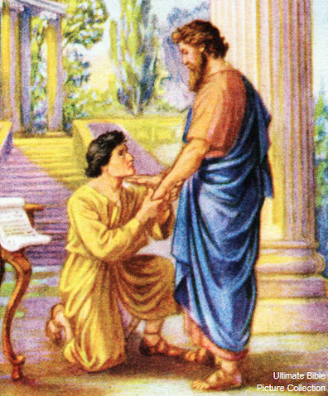
Practicing Supreme Loyalty to Christ
3. On Slaves and Slave Masters
c. Masters Who Are Slaves
Colossians 4:1 NKJV
“Masters, give your bondservants what is just and fair, knowing that you also have a Master in heaven.”
Notes:
c. Mga Amo na mga Alipin. ¶ “Mga amo, ibigay ninyo sa inyong mga alipin kung anoang makatarungan at kung ano ang nararapat, yamang nalalaman ninyo na kayo rin ay may isang Panginoon sa langit” (Colosas 4:1). [5]

Slide 24
c. Masters Who Are Slaves
“Do the Same to Them”
• In “whether he is a slave or free” (Eph. 6:8), the word “free” refers to slave masters, allowing Paul to transition to his counsel to them while imagining slaves and slave masters standing on an equal footing before Christ in the judgments.
• Masters should respond to their slaves with deeds of goodwill governed by their allegiance to Christ, corresponding to what Paul has just asked of slaves.
Notes:
“Gayundin ang Inyong Gawin sa Kanila” • Sa “maging alipin o malaya” (Efeso 6:8), ang salitang “malaya” ay tumutukoy sa amo ng mga alipin, nagpapahintulot kay Pablo na lumipat sa kanyang payo sa kanila samantalang iniisip ang mga alipin at amo ng mga alipin na tumatayong pantay sa harapan ni Cristo sa paghuhukom. ¶ • Ang mga amo ay dapat na tumugon sa kanilang mga alipin na may mga gawa ng mabuting kalooban na pinamamahalaan sa pamamagitan ng kanilang katapatang-loob kay Cristo, katumbas sa kahihingi pa lamang ni Pablo sa mga alipin. [4]

Slide 25
c. Masters Who Are Slaves
“Do the Same to Them”
• He tells them to stop threatening their slaves, a common practice of a time in which masters administered a wide variety of punishments—
Beating (1 Pet. 2:20), sexual abuse, being sold (and parted from loved ones), extreme labor, starvation, shackles, branding, and even death.
• For this, they will be judged by God.
Notes:
¶ • Sinasabihan sila na tigilan ang pananakot sa kanilang mga alipin, isang karaniwang praktis ng isang panahon kung saan ang mga amo ay nagpapataw nang isang malawak na iba’t ibang uri ng pagpaparusa— ¶ • Pamamalo (1 Pedro 2:20), abusong sekswal, ipinagbibili (at mahihiwalay sa mga minamahal), matinding pagtatrabaho, gutom, mga posas, herohan, at kahit pa kamatayan. ¶ Para rito, sila’y huhukuman ng Diyos. [3]

Slide 26
3. On Slaves and Slave Masters
c. Masters Who Are Slaves
Two motivations
(1) They and their presumed slaves are co-slaves of a single Master (“knowing that he who is both their Master and yours is in heaven,” ESV; compare Col. 4:1).
(2) The heavenly Master judges all with-out partiality. Since their own Master treats those regarded as slaves on an equal footing with others, so should they (compare Philem. 15, 16).
Notes:
Dalawang pag-uudyok ¶ (1) Sila at ang kanilang ipinapalagay na mga alipin ay kapwa alipin ng nag-isang Panginoon (nalalamang sila at kayo ay may iisang Panginoon sa langit.” ¶ (2) Ang makalangit na Panginoon ay huhukuman ang lahat na walang kinikilingan. Dahil ang kanilang sariling Panginoon ay tinatarato ang mga itinuring na mga alipin sa isang pantay na katayuan kasama ng iba, ganon din dapat sila.

Slide 27
Practicing Supreme Loyalty to Christ
Last Word
Paul’s respect for children as fellow believers (Eph. 6:1–3) heightens our concern for the ways in which children are treated in our world today. His word to fathers (v. 4) invites us to consider parental responsibilities. Applying Paul’s counsel to slaves (vs. 5–8), and, especially, his counsel to slave masters (v. 9), is more challenging, since the social setting is distant for many of us and because we
Paul’s respect for children as fellow believers (Eph. 6:1–3) heightens our concern for the ways in which children are treated in our world today. His word to fathers (v. 4) invites us to consider parental responsibilities.
Notes:
Huling Salita. Ang paggalang ni Pablo para sa mga anak bilang kapwa mananampalataya (Efeso 6:1–3) ay nagpapatindi sa ating malasakit para sa mga paraan kung saan ang mga bata ay tratuhin sa ating sanlibutan ngayon. Ang Kanyang salita sa mga ama (tal. 4) ay nag-aanyaya sa atin na isaalang-alang ang mga pananagutan ng magulang. https://www.state.gov/what-is-modern-slavery/ https://www.axios.com/2023/05/25/modern-slavery-countries-rank-list-forced-labor ¶ Ginagamit ang payo ni Pablo sa mga alipin (tal. 5–8), at lalo na ang kanyang payo sa amo ng mga alipin (tal. 9), ay higit na mapanghamon, dahil ang kapaligirang panlipunan ay malayo para sa marami sa atin at dahil tayo’y [1]

Slide 28
Practicing Supreme Loyalty to Christ
Last Word
know that slavery, in any form, is one of the greatest of moral evils. Still, since these words are inspired ones that are part of Scripture, we should ponder how to apply them today. With the believers in Ephesus in the first century, we have the privilege and responsibility of applying the values of the gospel to our relationships.
know that slavery, in any form, is one of the greatest of moral evils. Still, since these words are inspired ones that are part of Scripture, we should ponder how to apply them today.
know that slavery, in any form, is one of the greatest of moral evils.
Notes:
nalalaman na ang pang-aalipin, sa anumang porma, ay isa sa pinakamalalaking moral na kasamaan. ¶ Lalo pa, dahil ang mga salitang ito’y kinasihan na bahagi ng Kasulatan, dapat nating pag-isipan kung paano gagamitin ang mga ito ngayon. ¶ Kasama ng mga mananampalataya sa Efeso sa unang dantaon, nasa atin ang prebilehiyo at pananagutan ng paggamit ng pinahahalagahan ng ebanghelyo sa ating mga relasyon.

